Slide 1

52º Congresso Nacional da ABIPEM
26 a 28 de junho - Foz do Iguaçu/PR

Slide 2

NOVAS FONTES DE FINANCIAMENTO DOS
RPPS
ALLEX ALBERT RODRIGUES
SUBSECRETÁRIO DOS RPPS
MINISTÉRIO DA ECONOMIA

Slide 3
Formas de equacionamento de déficits atuariais
Portaria MF nº 464/2018
Contribuição suplementar (alíquotas ou aportes mensais)
Segregação da massa
Em complemento:
Aporte de bens, direitos e ativos,
Contribuições... Normais ou suplementares
a cargo do ente poderão ser diferenciadas por massa de segurados sujeita a critérios legais de elegibilidade específicos, desde que o plano de custeio financie integralmente o custo
Aperfeiçoamento da legislação do RPPS e dos processos de benefícios;
Adoção de medidas que visem à melhoria da gestão integrada dos ativos e passivos do RPPS e da identificação e controle dos riscos atuariais me

Slide 4
A Regulação vinculação bens direitos e ativos
Art. 249 CF
fundos integrados pelos recursos provenientes de contribuições e por bens, direitos e ativos de qualquer natureza
Art. 6º Lei 9.717/98
Facultada à União, aos Estados, ao Distrito Federal e aos Municípios, a constituição de fundos integrados de bens, direitos e ativos, com finalidade previdenciária
Portaria MPS 402/2008
Vedada a dação de bens, direitos e demais ativos de qualquer natureza para o pagamento de débitos com o RPPS, excetuada a amortização do déficit atuarial

Slide 5
A Regulação vinculação bens direitos e ativos
Portaria MPS 402/2008
Vinculados por lei ao RPPS;
Precedida de criteriosa avaliação do valor de mercado dos bens, direitos e demais ativos.
Liquidez em prazo compatível com as obrigações do plano de benefícios
Vedada a dação de bens, direitos e demais ativos de qualquer natureza para o pagamento de débitos com o RPPS, excetuada a amortização do déficit atuarial
Parâmetros Portaria 402/2008
Portaria MF 464/2018
Não podem ser usados para quitar contribuições vencidas;
Para as contribuições vincendas e alteração plano de amortização, somente se reconhecidos contábil e juridicamente como ativos garantidores do plano de benefícios do RPPS

Slide 6
Parâmetros Portaria MF 464/2018
garantidas a solvência e a liquidez do plano de benefícios
adequação do processo de análise e afetação aos princípios que regem a Administração Pública
Precedido de estudo técnico e processo transparente de avaliação e análise de viabilidade econômico-financeira
Além das questões atuariais...
Compatibilidade desses ativos com os prazos e taxas das obrigações presentes e futuras do RPPS
Aprovado pelo conselho deliberativo do RPPS
Transparência do estudo e do processo de avaliação e análise de sua viabilidade

Slide 7
VINCULAR BENS, DIREITOS E ATIVOS AO RPPS?
VINCULAR O PRODUTO DE BENS, DIREITOS E ATIVOS AO RPPS?

Slide 8
RECURSOS E RECEITAS DO ENTE
RECURSOS VINCULADOS AO RPPS

Slide 9
E COM A PEC Nº 06/2019

Slide 10
PEC nº 06/2009 e fontes de custeio dos RPPS
Lei 9.717/98:
Recepcionada como lei complementar e a futura Lei de Responsabilidade Previdenciária definirá os parâmetros gerais para financiamento e constituição fundos.
Contribuições diferenciadas por:
condição de servidor ativo, aposentado ou pensionista;
histórico contributivo ao RPPS;
Aposentados e pensionistas:
Ampliação da base de contribuição para parcela que exceder 1 SM para equacionamento deficit
regra de cálculo do benefício;
valor da base de contribuição ou do benefício recebido.

Slide 11
PEC nº 06/2009 e impacto financiamento dos RPPS
Vinculação de impostos:
Para pagamento de contribuições e débitos com o RPPS.
Débitos::
Veda parcelamentos acima de 60 meses
Empréstimo consignado:
Poderão aplicar parte de seus recursos por meio de concessão de empréstimos a seus segurados, na modalidade de consignados, observada regulamentação CMN

Slide 12
SEGMENTO DE APLICAÇÃO DE RECURSOS: EMPRÉSTIMOS PESSOAIS A SEREM CONCEDIDOS A SEGURADOS DOS RPPS

Slide 13
PODE ARNALDO?

Slide 14
LRF
Art. 43, § 2º
É vedada a aplicação das disponibilidades de caixa dos regimes de previdência social, geral e próprio, ainda que vinculadas a fundos específicos em empréstimos, de qualquer natureza, aos segurados e ao Poder Público, inclusive a suas empresas controladas.
Lei nº 9.717/98,
Art. 6º, V
Vedação da utilização de recursos do fundo de bens, direitos e ativos para empréstimos de qualquer natureza, inclusive à União, aos Estados, ao Distrito Federal e aos Municípios, a entidades da administração indireta e aos respectivos segurados
Resol. CMN 3922:
Exaustiva com o rol de ativos e operações financeiras (art. 23, V)
Não prevê operações cm participantes.

Slide 15
Art. 9º Até que entre em vigor lei complementar que discipline o § 22 do art. 40 da CF aplicam-se aos RPPS o disposto na Lei nº 9.717/98 e o disposto neste artigo.
.......................................................................................................
§7º Os RPPS poderão aplicar parte de seus recursos por meio de concessão de empréstimos a seus segurados, na modalidade de consignados, observada regulamentação específica do CMN

Slide 16

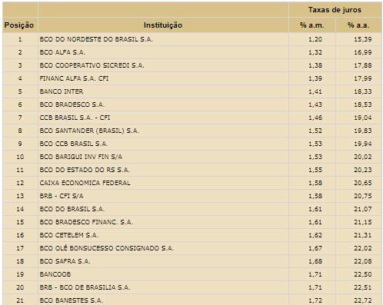

Slide 17
E ....
OS RISCOS.................

Slide 18
COMO É HOJE NO RGPS?

Slide 19
Crédito Consignado para aposentados e pensionistas do INSS
Legislação Básica sobre o Crédito Consignado do INSS
Lei nº 10.820, de 17/12/2003, alterada pela Lei nº 10.953, de 27/09/2004;
Decreto nº 4.862, de 21/10/2003, que altera o Decreto nº 3.048, de 06/05/1999;
Decreto nº 5.180, de 13/08/2004, que altera o Decreto nº 3.048, de 06/05/1999;
Instrução Normativa nº 28/INSS/PRES, de 28/05/2008, alterada pela Instrução Normativa nº 100/PRES/INSS, de 28/12/2018.

Slide 20
Crédito Consignado para aposentados e pensionistas do INSS
Características Gerais
Possibilidade de descontar no pagamento mensal da aposentadoria ou pensão, parcelas de empréstimo pessoal ou do cartão de crédito contratados em Instituições Financeiras conveniadas com o INSS;
Que oferecem juros menores e dentro dos limites fixados pelo INSS.
Histórico e Fundamentação Legal
Programa teve seu efetivo início em 2004, quando a CEF, após convênio, passou a enviar arquivos magnéticos com as solicitações para consignação da operação financeira no sistema de benefícios;
A Lei nº 10.820, de 2003, em seu art. 6º, estende aos beneficiários, as facilidades do crédito com juros diferenciados, mais baixos, com consignação das parcelas (ou prestações) mensais na folha de pagamento do INSS.

Slide 21
Crédito Consignado para aposentados e pensionistas do INSS
Considerações
O INSS NUNCA indica bancos. A decisão é do beneficiário. O contrato é entre o beneficiário e a Instituição Financeira. O INSS somente inclui o desconto na folha de pagamento, quando autorizado pelo próprio beneficiário;
O processo inicia com a assinatura de contrato entre o beneficiário e a instituição financeira e, a partir daí, esta última se relaciona com a Previdência Social por meio de troca de arquivos eletrônicos onde envia as informações do beneficiário e do contrato e o INSS/DATAPREV confere as informações de cadastro do beneficiário informado, faz criticas de aceitação do pedido de averbação do desconto em folha e finalmente se possui margem consignável.
Quando aceitas todas as críticas eletrônicas o pedido de averbação é efetivado. Caso contrário, é rejeitado e informado a instituição financeira a inconsistência encontrada para que seja conferida junto ao beneficiário. Assim, não há participação de servidor do INSS/DATAPREV em nenhum momento do processo envolvendo o crédito consignado, sendo todo o procedimento automatizado.

Slide 22
COMO É HOJE NAS ENTIDADES FECHADAS?

Slide 23
Art. 9º LC 109/2001:
As EFPC constituirão reservas técnicas, provisões e fundos, conforme critérios e normas do órgão regulador e fiscalizador.
§ 1º A aplicação dos recursos será feita conforme diretrizes estabelecidas pelo CMN.
§ 2º É vedado o estabelecimento de aplicações compulsórias ou limites mínimos de aplicação.

Slide 24
Art. 71. É vedado às EFPC realizar quaisquer operações comerciais e financeiras:
I - com seus administradores, membros dos conselhos e respectivos cônjuges e parentes até 2º grau;
II - com empresa de que participem, exceto até 5% c/ acionista de empresa capital aberto;
III - tendo como contraparte, mesmo que indiretamente, pessoas físicas e jurídicas a elas ligadas.
Parágrafo único. A vedação deste artigo não se aplica ao patrocinador, aos participantes e aos assistidos, que, nessa condição, realizarem operações com a EFPC.

Slide 25
Resolução CMN nº 4.661/18
CAPÍTULO V - DOS INVESTIMENTOS E LIMITES DE ALOCAÇÃO
Seção I - Dos Segmentos para Aplicação de Recursos
Art. 20. Os investimentos dos recursos dos planos administrados pela EFPC devem ser classificados nos seguintes segmentos de aplicação:
I - renda fixa;
II - renda variável;
III - estruturado;
IV - imobiliário;
V - operações com participantes; e
VI - exterior.
Empréstimos pessoais a participantes e assistidos;
Financiamentos Imobiliários a participantes e assistidos.
Limite de alocação: 15%
Obs: a possibilidade de EFPC firmar assistência financeira com participantes e assistidos é dada pelo art. 71, parágrafo único, da LC 109/01.

Slide 26
Resolução CMN nº 4.661/18
Empréstimos pessoais para participantes e assistidos
Art. 25. A EFPC deve observar, em relação aos recursos garantidores de cada plano, o limite de até 15% no segmento de operações com participantes no conjunto de:
I - empréstimos pessoais concedidos com recursos do plano de benefícios aos seus participantes e assistidos; e (...)
§ 1º Os contratos.... devem conter cláusula de consignação em pagamento da reserva até o valor estipulado para o instituto do resgate. (...)
§ 3º Incluem-se neste segmento os valores mobiliários lastreados em recebíveis oriundos, direta ou indiretamente, dessas operações.
§ 4º Os encargos financeiros das operações com participantes devem ser superiores à taxa mínima atuarial, para planos constituídos na modalidade de benefício definido, ou ao índice de referência estabelecido na política de investimentos, para planos constituídos em outras modalidades, acrescidos de taxa referente à administração das operações e de taxa adicional de risco.

Slide 27
*
* Constantes no Previ Relatório Anual 2018
Operações com participantes (PREVI)
Empréstimo Simples (ES)
Conjuga linhas de crédito com taxa pós-fixada no nível mínimo permitido pela legislação (5% a.a. + variação do INPC).
Plano 1
Teto de concessão: R$ 165 mil;
Taxa de administração sobre o valor bruto de concessão ou de renovação: 0,2%;
Carência para as renegociações: uma prestação
Previ Futuro
Teto de concessão: R$ 63 mil;
Taxa de administração sobre o valor bruto de concessão ou de renovação: 0,2%;
Carência para as renegociações: uma prestação

Slide 28
*
Empréstimo Simples (ES) - PREVI
* Constantes no Previ Relatório Anual 2018
- Plano 1
Contratações | Renovações | Valor das concessões (R$ mil) | Número de contratos em 2018 | Volume total (R$ mil)
28.772 | 35.679 | 813.294 | 75.492 | 4.717.198
Para os participantes do Plano 1 são oferecidos o ES Rotativo, o ES 13º Salário (não submetido à margem consignável para desconto em folha e o ES Finimob (que é exclusivo para quitação de saldo de Financiamento Imobiliário).

Slide 29
*
* Constantes no Previ Relatório Anual 2018
Operações com participantes (PREVI)
Empréstimo Simples (ES)
- Previ Futuro
Contratações | Renovações | Valor das concessões (R$ mil) | Número de contratos em 2018 | Volume total (R$ mil)
38.531 | 50.967 | 497.382 | 72.921 | 1.438.161
Para os participantes do Plano 1 são oferecidos o ES Rotativo, o ES 13º Salário o ES Reingresso (crédito pessoal para funcionários do BB da ativa que reingressam no Previ Futuro).

Slide 30
*
* Constantes no Relatório Anual de Informações 2017
Operações com participantes (FUNCEF)
Alocação dos Investimentos da FUNCEF (%)
*

Slide 31
*
* Constantes no Relatório Anual de Informações 2017
Operações com participantes (FUNCEF)
Carteira da FUNCEF em 2017
Resultado de 2017 (R$ milhões)
Alocação (R$ milhões)
*
*
Total
60.318
Total
6.907
Rentabilidade (%)
*

Slide 32
*
* Constantes no Relatório Anual de 2018
Operações com participantes (PETROS)
Carteira de Empréstimos da PETROS a participantes e assistidos por Plano de Benefícios
Nome do Plano de Benefícios | 2018 | 2017
Plano Petros do Sistema Petrobras | 323.654 | 2.198.793
Plano Petros do Sistema Petrobras Repactuados | 1.906.367 | -
Plano Petros Nitriflex/Lanxess | 2.878 | 2.868
Plano Petros Lanxess | 20.769 | 20.770
Plano Petros Ultrafertil | 14.102 | 16.499
Plano Petros Copesul | 5 | 23
Plano Transpetro | 18 | 18
Plano IBPprev Associados | 122 | 109
Plano Misto Sanasa | 2.711 | 2.081
Plano TERMOprev | 26 | 44
Plano FIEPEprev | 2.765 | 2.414
Plano Petros-2 | 781.853 | 71.814
Plano ANAPARprev | 2.963 | 2.849
Plano PTAprev | 1.810 | 1.754
TOTAL | 3.060.043 | 2.950.036
A carteira de empréstimos a participantes está composta em 31 de dezembro de 2018 por 70.475 contratos com prazo médio de 110 meses e taxa de remuneração média de 0,59% a.m., acrescido da variação do IPCA com defasagem de dois meses.
Os empréstimos e financiamentos correspondem a 4,11% do total de recursos garantidores*.
* Percentuais de 2017 e 2018;
* Recursos Garantidores = Disponível + Realizável do Programa de Investimentos – Exigível Operacional de Programa de Investimentos

Slide 33
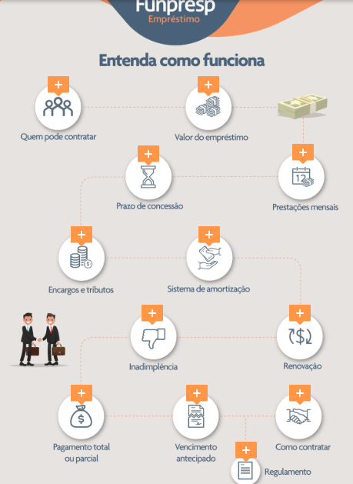
Participantes com ao menos 12 contribuições mensais;
Com reserva mínima de R$ 7 mil;
Idade entre 18 e 64 anos.
Mínimo 7 mil;
Máx.: 4 vezes a remuneração servidor.
Crédito condicionado á reserva do participante e á disponibilidade de margem consignável
Debitadas no contracheque do servidor ativo ou para o assistido, na folha de benefícios do Funpresp
Sistema de Amortização Constante: principal restituído em valores iguais e prestações decrescentes
Momento da concessão debitadas: taxa de adm, taxa fundo de liquidez/quitação por morte, e IOF. Saldo devedor: juros
Multa e juros de mora

Slide 34
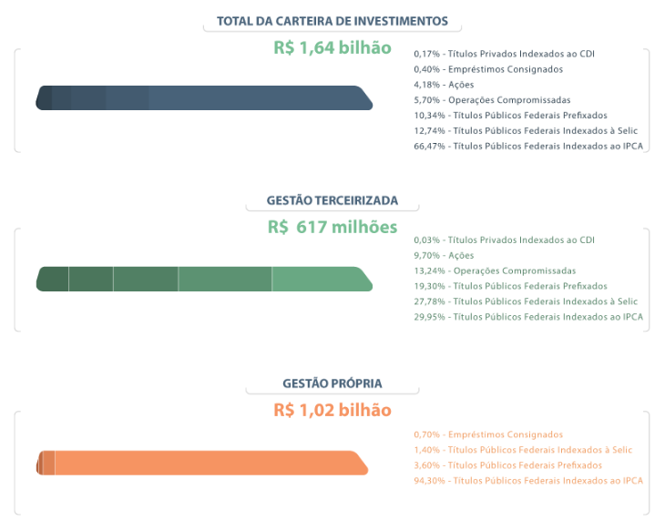
Carteira da FUNPRESP-EXE
0,7% de 1,02 bilhão
= R$ 7,1 milhões

Slide 35
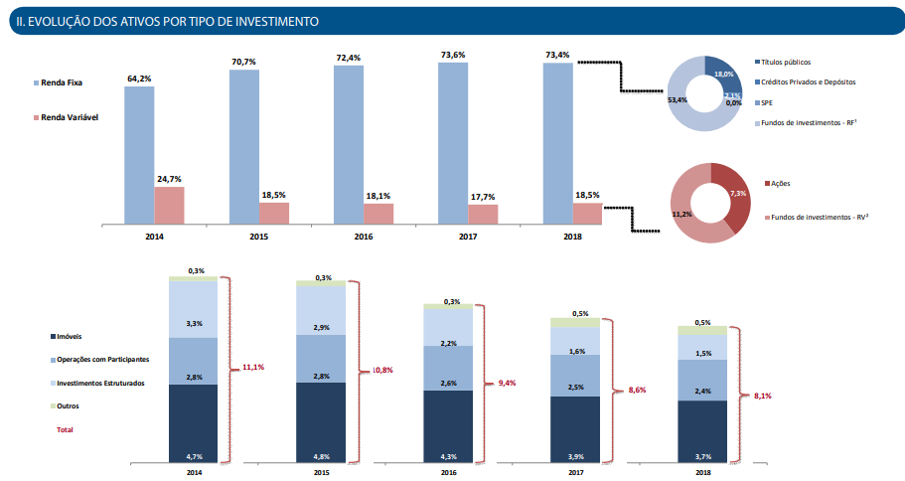
Fonte: Abrapp
Todo segmento RPC...

Slide 36
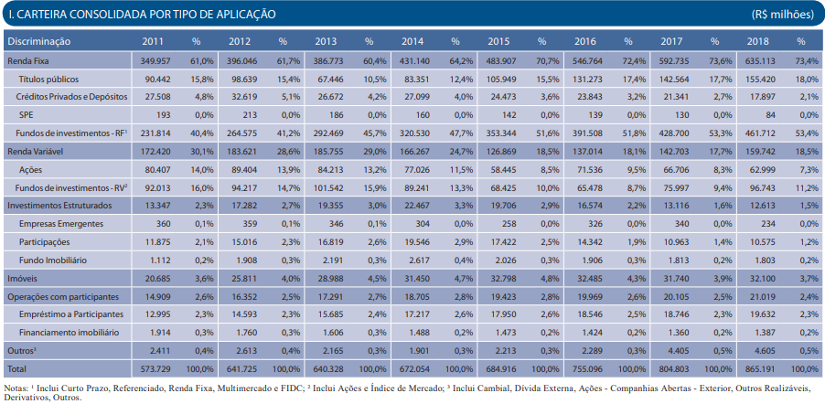
Todo segmento EFPC...
R$ 21 BILHÕES, 2,4% CARTEIRA TOTAL
Fonte: Abrapp

Slide 37
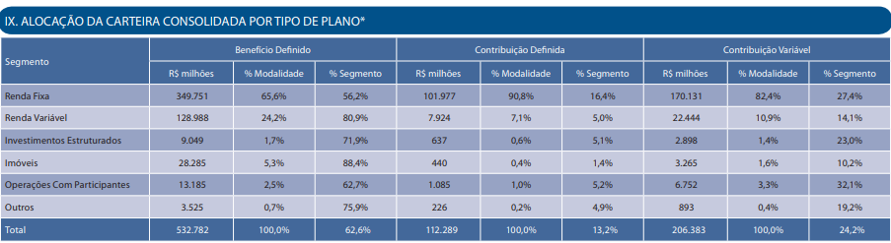
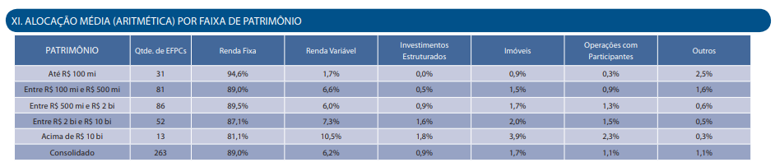
Fonte: Abrapp

Slide 38


